Slide 1
RULLERING AV KOMMUNEPLANENS AREALDEL
Presentasjon for Bergen Næringsråd

Slide 2

Planarbeidet
  Økt boligbygging
  Verdiskaping og sysselsetting
  Kvalitet i den bygde byen
  Klimarisiko
  Plankrav
  Uteoppholdsareal
  Støy
  Parkering
  Opprydding
  Tilgjengelige plandokumenter

Slide 3
Planprosess - rullering av KPA
Oppstartssak og forslag til planprogram
Vedtak om oppstart + høring av planprogram (byrådet)
Varsel om oppstart + høring av planprogram
JUNI 2026
12.2024
01.2025
02.2025
10.2025
03.2026
Vedtak av planprogram (bystyret)
Utredninger + planforslag utarbeides
Vedtak om høring av planforslag (byrådet)
Endelig vedtak av planforslag (bystyret)
Merknads-behandling og bearbeidelse av planforslag
Høringsperiode
22. Aug – 6. okt
Plan- og bygningsetaten
MÅL: 1. kvartal 2027
Politisk behandling

Slide 4

Fastsetting av planprogram
Bergen bystyre 22. oktober 2025:
Planprogrammet fastsettes med følgende endringer:
  Bystyret legger til grunn at revisjon av KPA-bestemmelsene skal sluttføres med vedtak i Bystyret i første kvartal 2027
  Hovedmålet med revisjon av KPA-bestemmelsene er forenkling, fortgang og forutsigbarhet i plan- og byggesaksprosesser, for å sikre gode boliger og nabolag
  Hovedtemaer som bystyret mener må berøres og prioriteres i arbeidet med bestemmelsene er følgende:
    - Boligbygging, Næringsutvikling, Sosial infrastruktur, Barn og unge, Innovasjon og teknologi, Landbruk, Økonomisk bærekraft, Øvrig byggesone, Strandsone, Parkering, Arkitektur.

Slide 5
Medvirkningstiltak
Regionalt planforum, 04.02.2025
Møte mellom byråd for byutvikling og Statsforvalteren, 15.05.2025
PBE avholdt innspillsmøter i september-november 2025 med kommunale, regionale og statlige myndigheter og fagenheter, totalt over 25 stk.
PBE avholdt bransjetreff, 23.10.2025
Møte mellom byråd for byutvikling og Statsforvalteren, 10.12.2025
Regionalt planforum, 03.02.2026
Workshop med kommunens medvirkningsråd, 11.02.2026
Workshop med Utvalg for miljø og byutvikling, 16.04.2026
Møte med Bergen Næringsråd, 21.05.2026

Slide 6

Bestemmelsene
Samlet planbeskrivelse og bestemmelser
Opprydding
  Annet lovverk
  Saksbehandlingsregler
  Gjentagelser og struktur
Endringer i enkeltbestemmelser

Slide 7
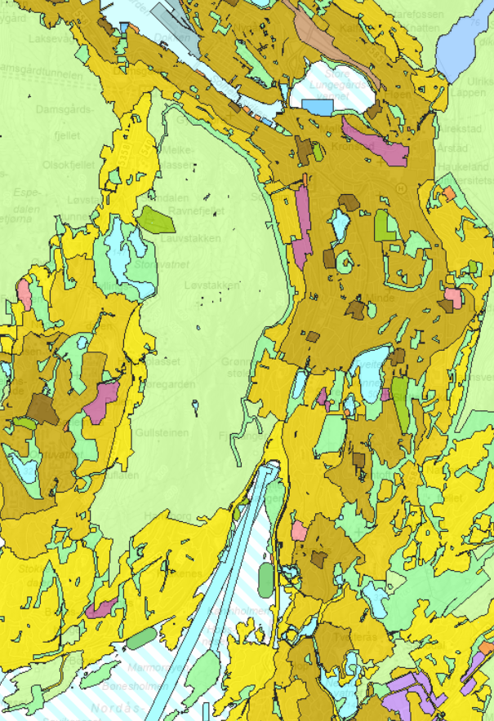
Plankart – tekniske justeringer
Mindre tekniske justeringer i plankartet
KDP BLÅE - innarbeiding av plankart

Slide 8
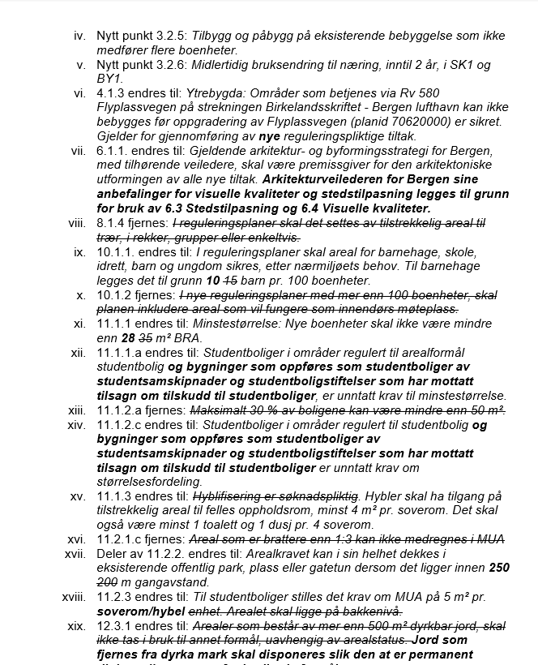
Byrådssak
52 endringer av bestemmelsene
2 endringer av plankartet
7 øvrige vedtakspunkt

Slide 9
Høringsforslaget
Vesentlig forbedring fra dagens KPA
Gjenstår arbeid med språk/formuleringer
Gjenstår arbeid med å fjerne/omformulere skjønnsmessige bestemmelser
Formålsparagrafen endres for å bedre være i samsvar med ønsket politikk

Slide 10
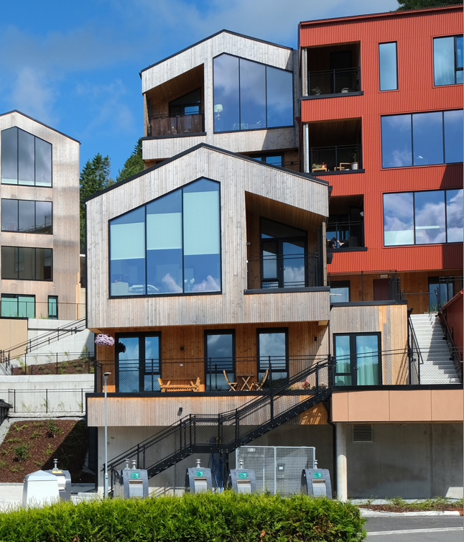
Boligbygging og bokvalitet
Minstestørrelse på nye boenheter reduseres fra 35 til 28 m2 BRA
Endringer av kravene til boligsammensetning
  Kravet til familieboliger er fjernet
Endringer i bestemmelser om studentboliger
Ny bestemmelse om hybler
Nytt krav om innvendige fellesarealer i store boligprosjekter tatt ut
Flere krav knyttet til uteoppholdsareal er tatt ut
  Ønsker innspill på de gjenværende kravene i høringen

Slide 11
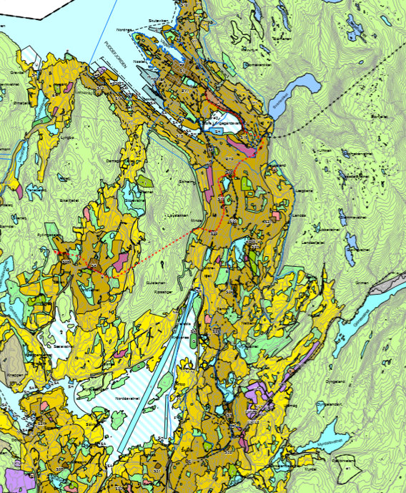
Byggesonene
Ytre fortettingssone:
  Ryddet i bestemmelsene
  Grad av utnytting den samme, men fjernet spennet 30-120 % BRA
Øvrig byggesone:
  Ryddet i bestemmelsene
  «Vesentlig nybygging» er tatt ut
  Grad av utnytting økes til 50 % BRA
  Åpnes for at det kan etableres ene- og tomannsboliger, med tilhørende sekundærleiligheter
  Mindre endring av bestemmelser for næring

Slide 12
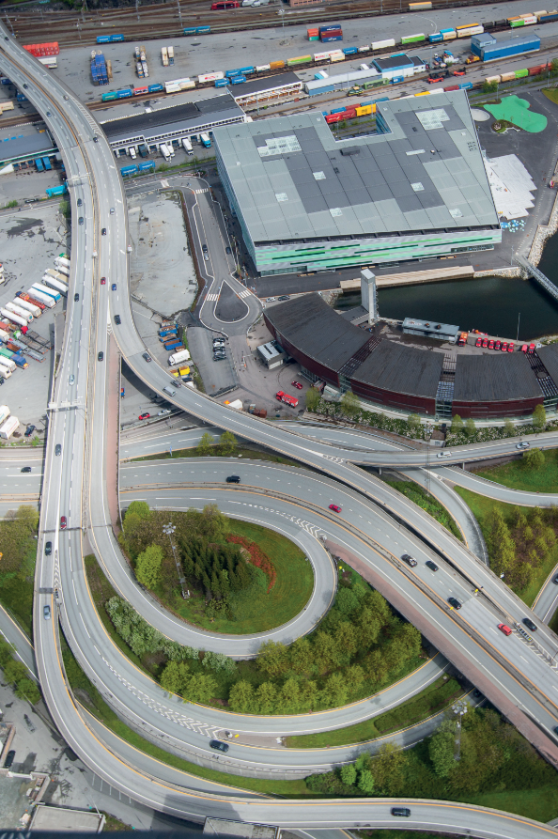
Støybestemmelsene
Særregler for Bergen er tatt ut
Bruker handlingsrommet i T-1442
Fjerner bestemmelser som er dekket av T-1442

Slide 13
Plankrav
Har beholdt samme oppsettet som i KPA 2018:
  Generelt plankrav
  Automatisk unntak fra plankrav
  Mulighet for unntak fra plankrav
Utvider automatiske unntak til å omfatte tilbygg/påbygg + midlertidig bruksendring til næring
Bestemmelsen om mulighet for unntak er forenklet, med færre krav

Slide 14
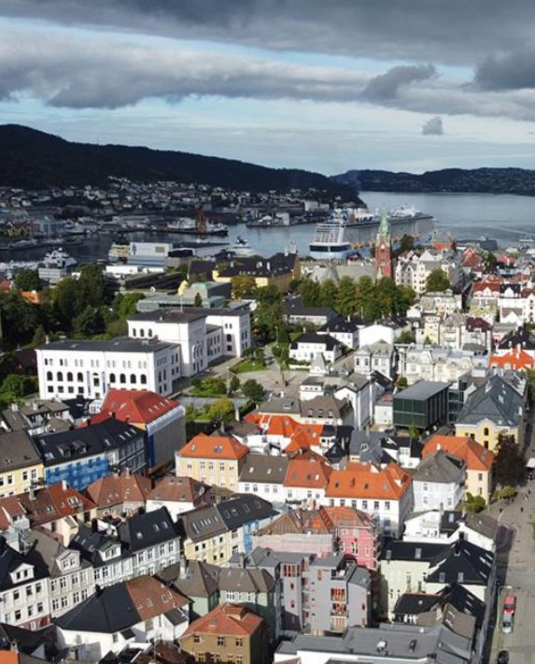
Kvalitet i den bygde byen
Bestemmelsene er spisset, skjønnsmessige bestemmelser fjernet
Arkitekturveilederen er særskilt nevnt i bestemmelsene

Slide 15
KDP BLÅE
Innarbeidet med samme sonestruktur
Endringer i arealformål for:
  Søndre del av boligområde B5 («Zero Village»)
  Søndre del av næringsområde I/L 6
  Del av næringsområde I/L 4 (delen som ikke er regulert i detaljregulering)
  Næringsområde I/L 1.1
  Idrettsområdet I2
  Veglenke I-III
Rekkefølgekrav Flyplassvegen

Slide 16
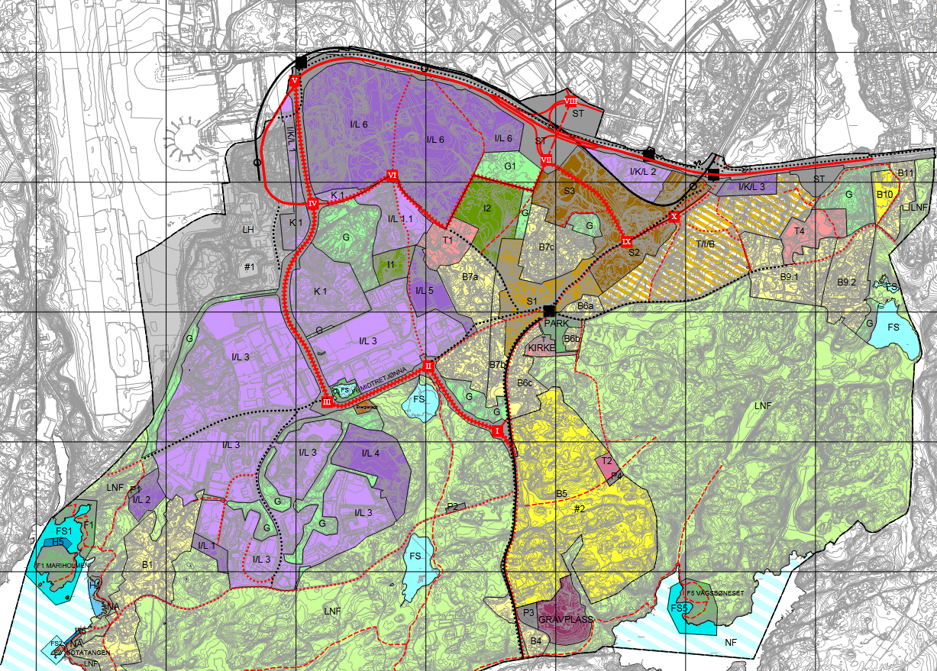

Slide 17
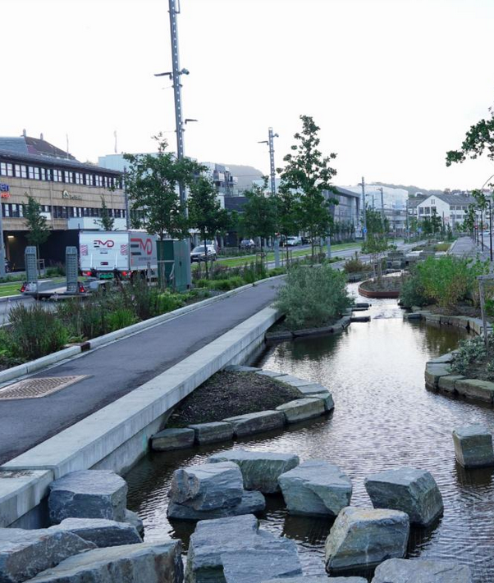
Grunneierfinansiering
Nytt virkemiddel i PBL for å sikre opparbeiding av infrastruktur
Tatt ut for Mindemyren
Beholder hensynssone for Laksevåg

Slide 18
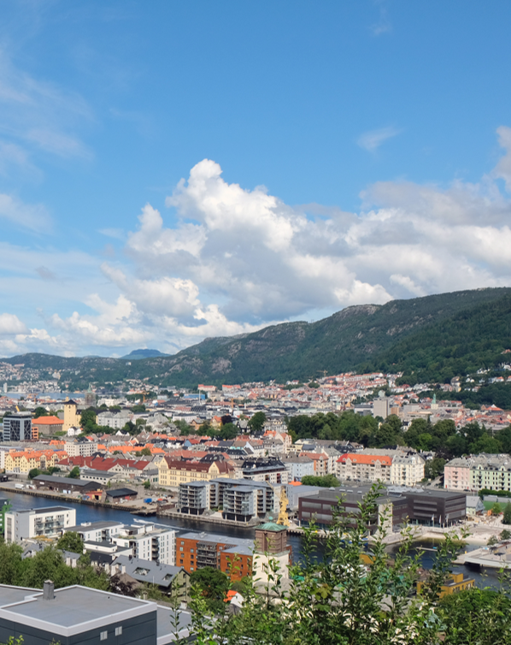
Parkering for bil
Viderefører i hovedsak KPA 2018 sine p-bestemmelser
Kvalitetskravene til sykkel fjernes

Slide 19
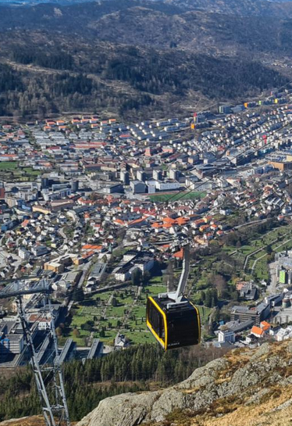
Videre prosess
Planforslaget sendes på høring 22. august
Høringsfrist 6. oktober
Sluttbehandling første kvartal 2027

Slide 20
Planprosess - rullering av KPA
Oppstartssak og forslag til planprogram
Vedtak om oppstart + høring av planprogram (byrådet)
Varsel om oppstart + høring av planprogram
Vedtak av planprogram (bystyret)
Utredninger + planforslag utarbeides
Vedtak om høring av planforslag (byrådet)
Endelig vedtak av planforslag (bystyret)
Merknads-behandling og bearbeidelse av planforslag
Høringsperiode
Plan- og bygningsetaten
Politisk behandling

Slide 21


